Slide 1
ПРОМЕНЕ У ПРИРОДИ

Slide 2
У природи се током године дешавају промене. Oне се могу видети на биљкама, животињама и људима.

Slide 4
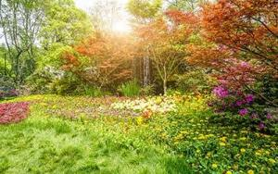
ПРОЛЕЋЕ
Природа се буди. Биљке се развијају.

Slide 5
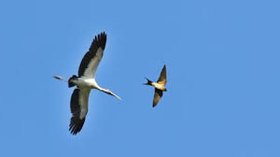
Ласте и роде се враћају из топлијих крајева

Slide 6
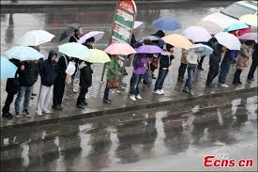
У пролеће често пада киша.

Slide 7
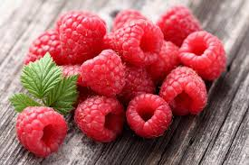
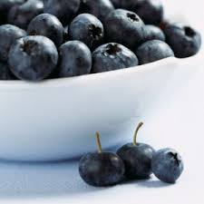
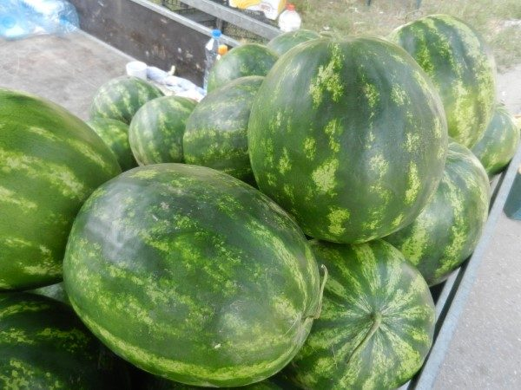
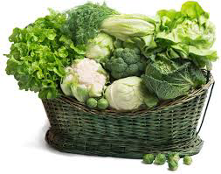
ЛЕТО
Током лета обданице су дуге и топле. Сазрева неко воће и поврће.

Slide 8
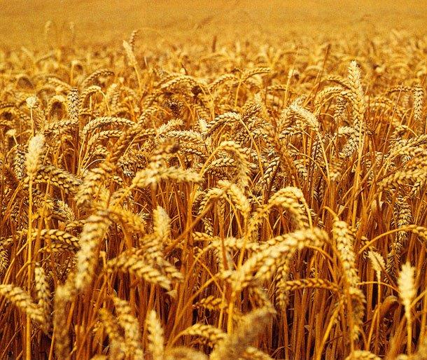
Сазрева и жито

Slide 9
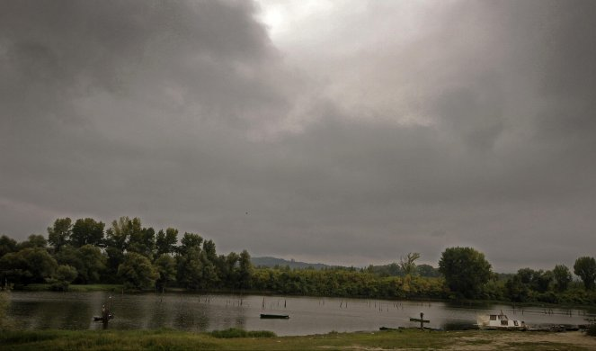
Понекад пада јака киша праћена грмљавином

Slide 10
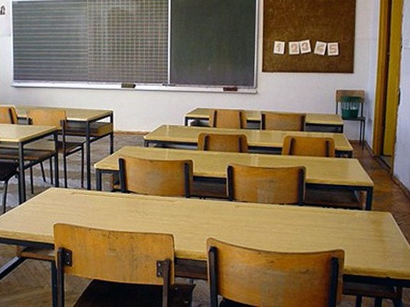
Ђаци су на летњем распусту

Slide 11
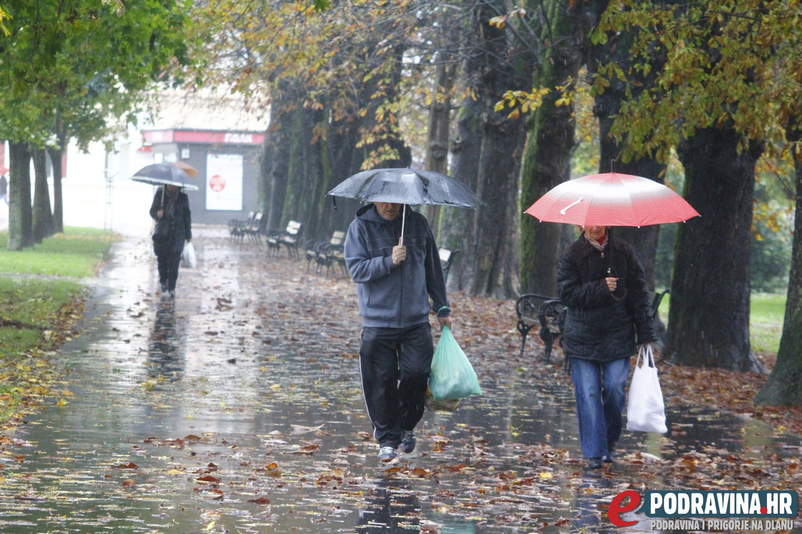
ЈЕСЕН
У јесен има мање сунчеве топлоте. Често пада киша и дува ветар.

Slide 12
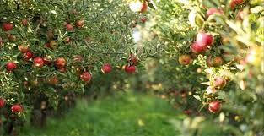
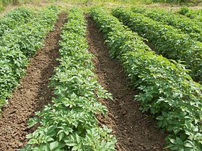
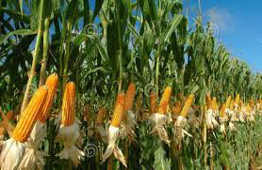
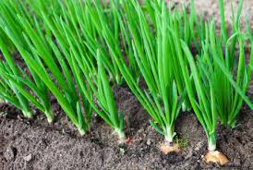
Сазревају плодови у воћњаку, повртњаку и на њиви

Slide 13
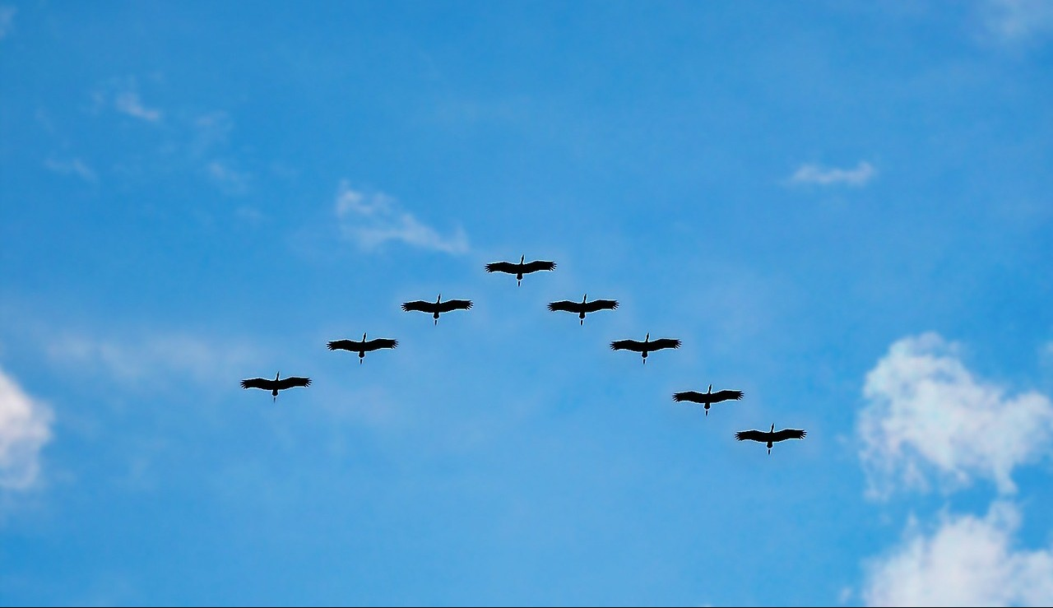
Неке птице одлазе у топлије крајеве

Slide 14
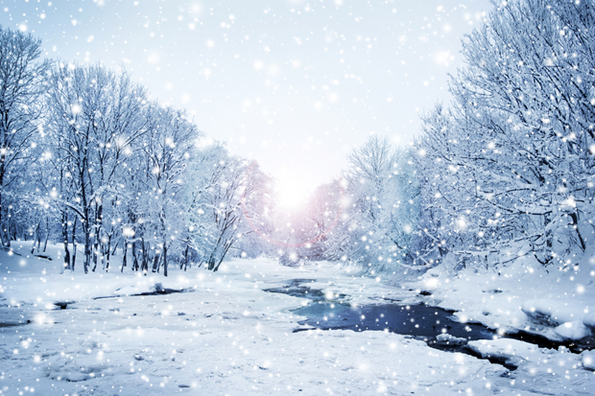
ЗИМА
Зими је обданица краћа, а ноћ дужа. Пада снег.

Slide 15
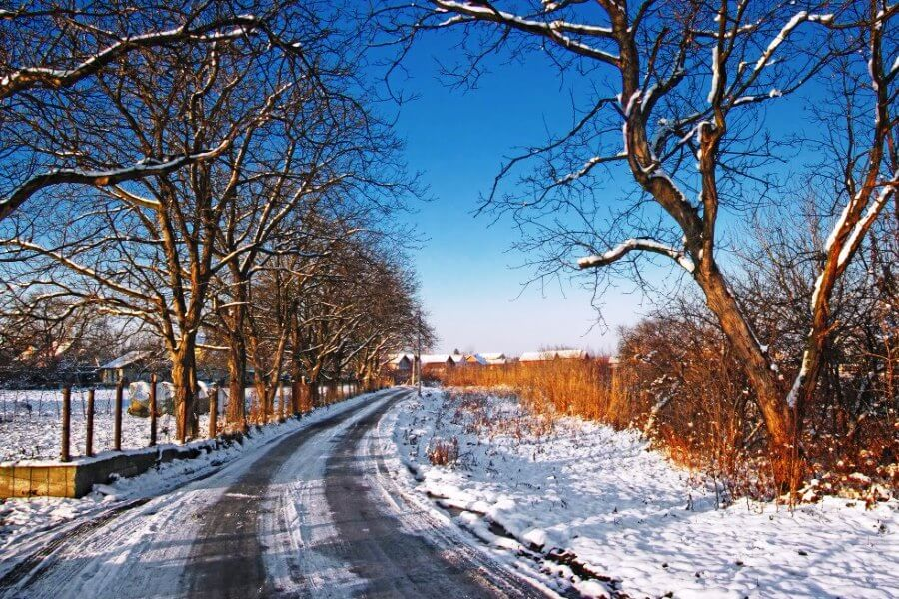
Дрвеће је оголело

Slide 16
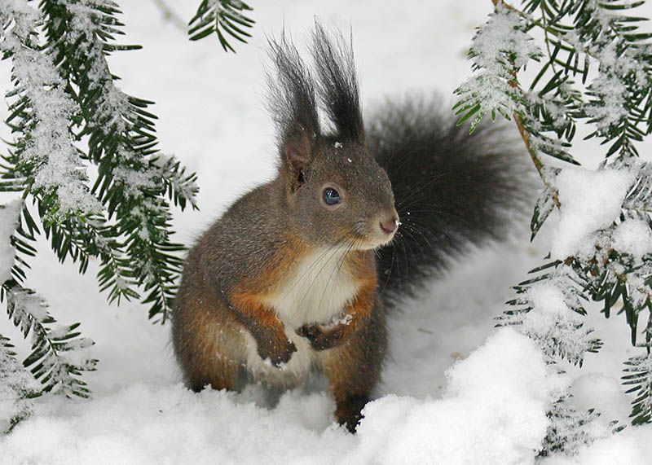
Животиње тешко проналазе храну

Slide 17
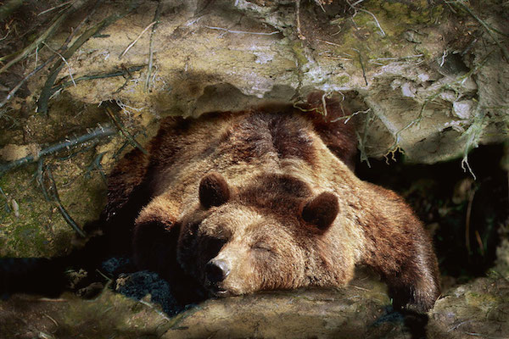
Неке животиње преспавају зиму

Slide 18
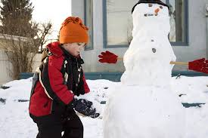
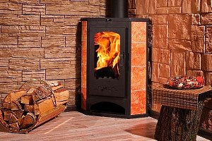
Људи се топлије облаче и греју своје куће

